Slide 1

中国科学院高能物理研究所
Institute of High Energy Physics, CAS
CEPC探测器磁体
宁飞鹏
2024.03

Slide 2

目录
150mm的超薄厚度能否实现
超导磁体内置和外置经费对比
轭铁和漏场

Slide 3
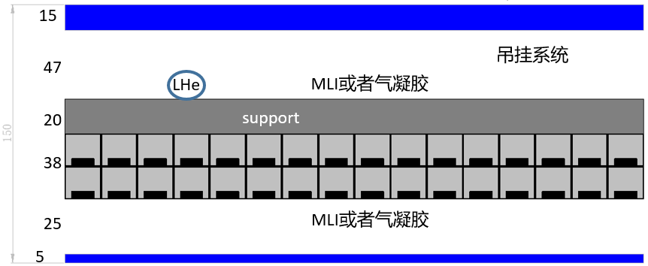
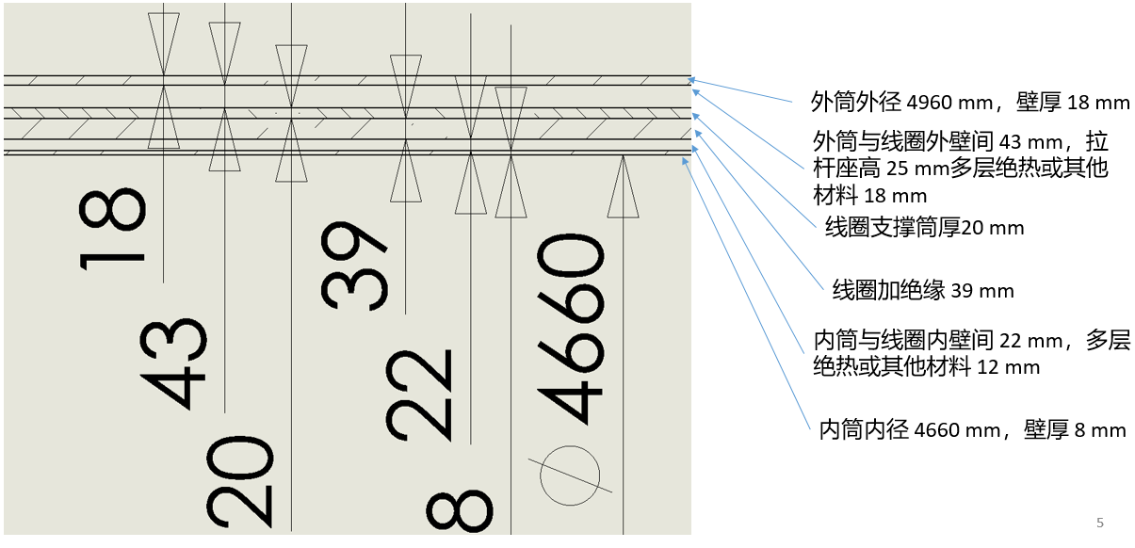
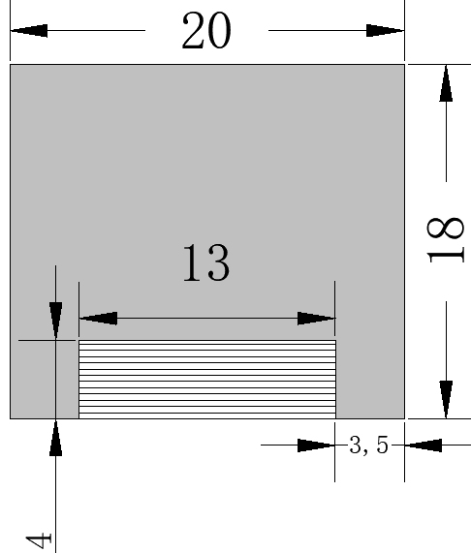
150mm的超薄厚度能否实现
Hou Zhilong
分为两部分：机械结构设计和冷却结构设计
18
43
22
8

Slide 4
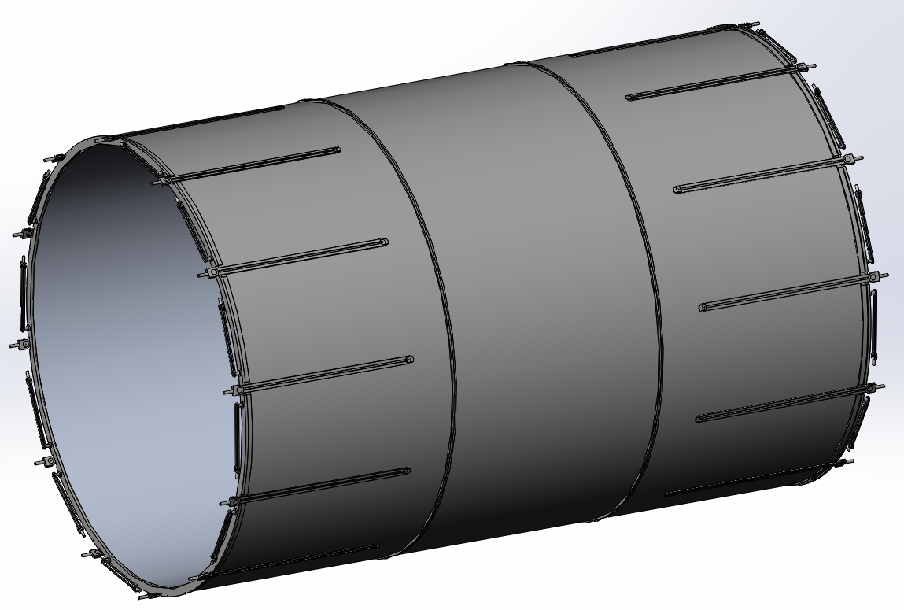
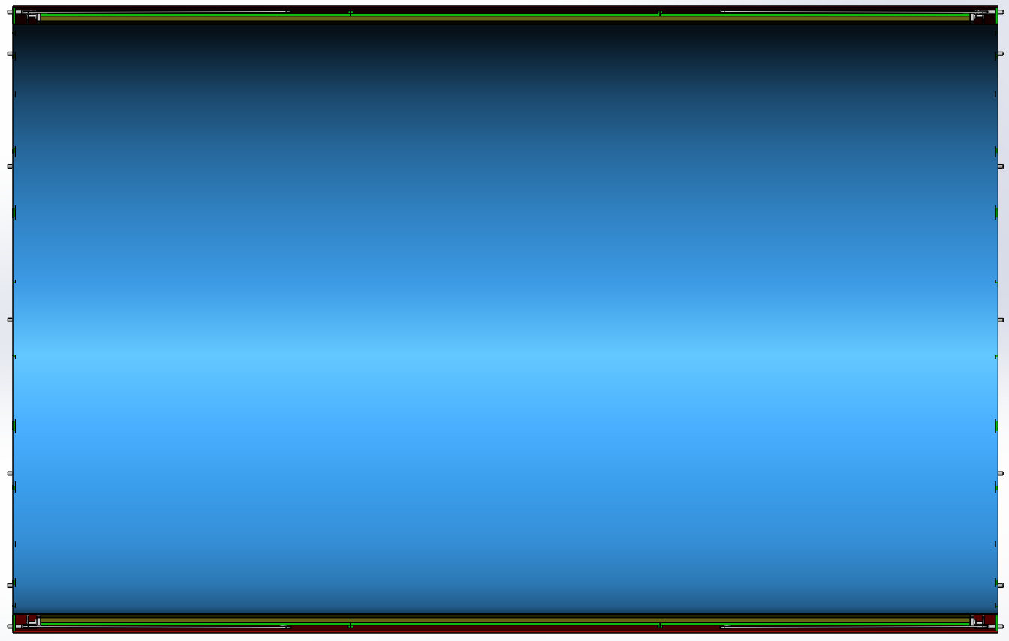
150mm的超薄厚度能否实现
Hou Zhilong
机械结构：无冷屏结构下，150mm厚度，理想情况下可以勉强实现，没有考虑加工误差，组装误差，挠度等因素。
轴向吊挂
拉杆材料：碳纤维
拉杆结构：跑道形
拉杆数量：两端共24根均布
优势：占用径向空间比较小

Slide 5
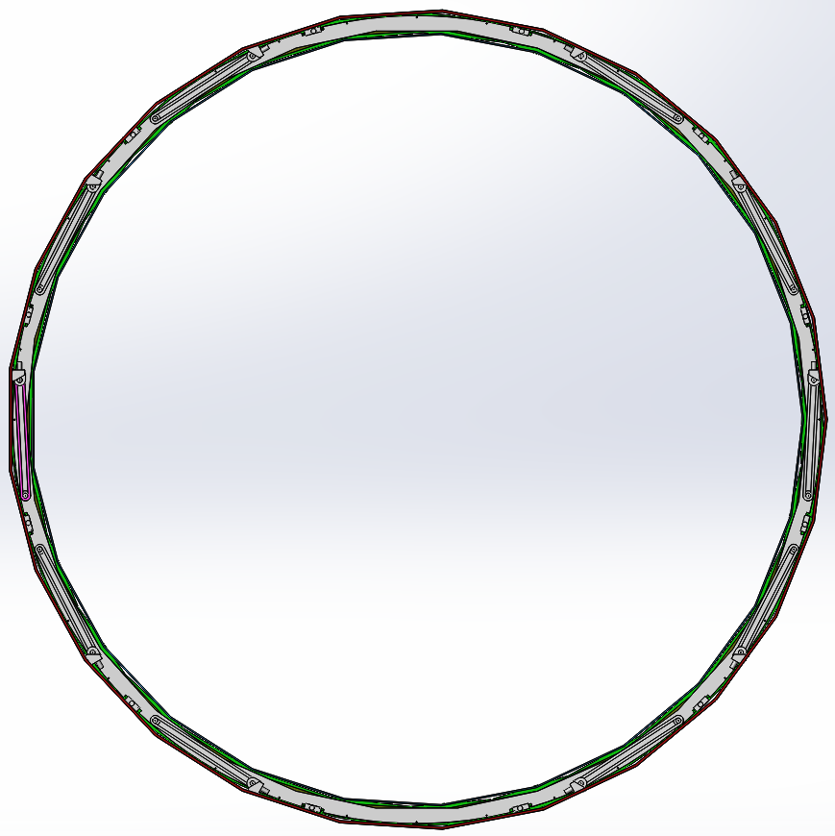
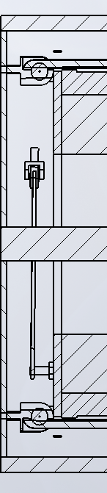
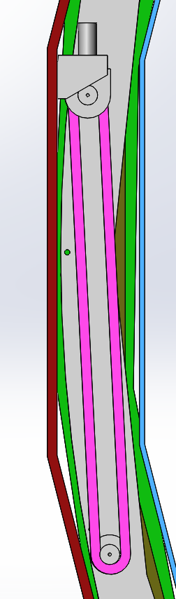
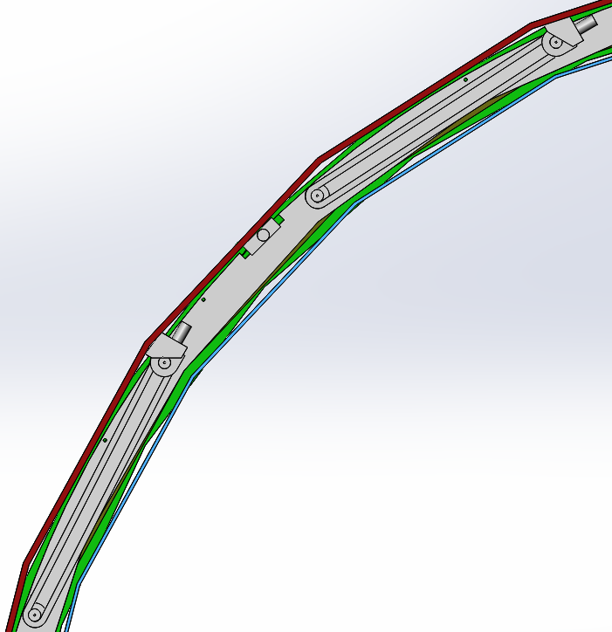
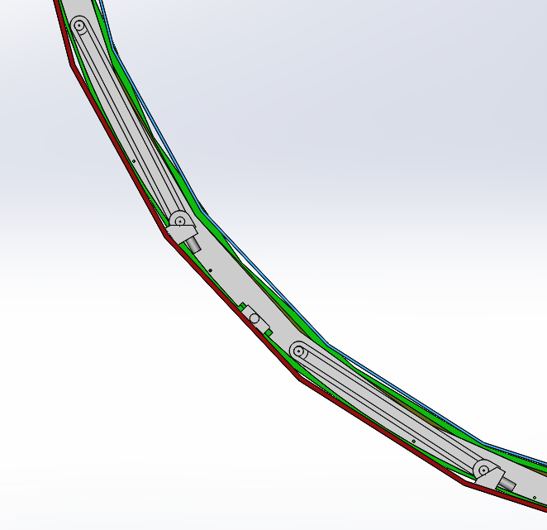
150mm的超薄厚度能否实现
Hou Zhilong
机械结构设计
径向吊挂
拉杆材料：碳纤维
拉杆结构：跑道形
拉杆数量：两端共20根，
其中向上12根，向下8根

Slide 6
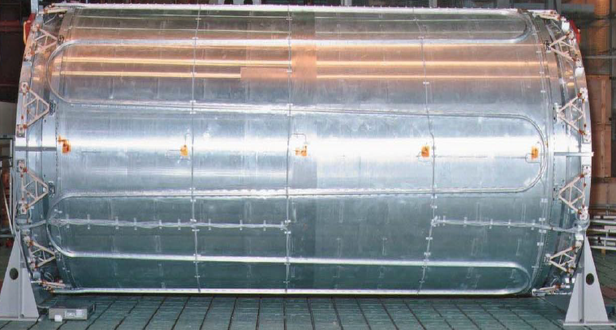
150mm的超薄厚度能否实现
冷却方案
Chang Zhengze, Zhu Keyu
冷却结构：无冷屏的结构理论计算的热辐射（15mm厚度20层）大约为500瓦，CEPC低温站冷量很大，可以把这部分热量考虑进去，增加的成本和负担不是很大。
需要验证：漏热的理论计算和实际加工测量出来的结构有很大的不确定性，需要实验验证。
共计277m冷却管，按照支撑筒8m长布管来计算，共计约34条，每条冷却管之间间隔约为440mm。
取其中一块支撑筒板及冷却管作为模型进行热力学计算
按照内外各20层多层绝热计算，在支撑筒上产生的辐射热流为3.4836W/m²
动态热负荷带来的热流约为0.248W/m²
忽略径向温差

Slide 7
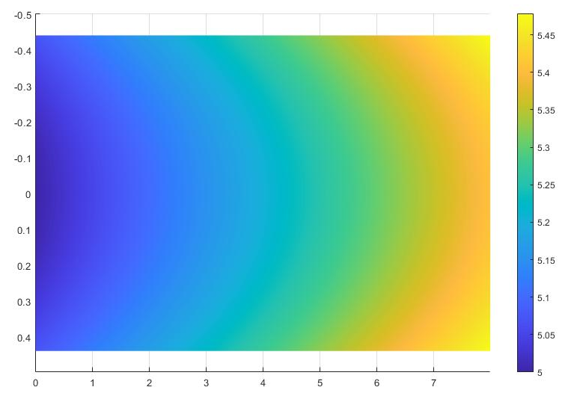
150mm的超薄厚度能否实现
冷却方案
Chang Zhengze, Zhu Keyu
氦气流量为10g/s，氦气管道21mm×10mm（壁厚1mm），共计277m，分为两条管道以减小压力，每条管道内流量为5g/s
计算得到在如下计算区域内，在8m的冷却管道中，氦气产生了0.4066K的温升，对应在整体管道内产生了7.04K的温升，即在整个支撑筒上，3bar5K的超临界氦出口温度约为12K。
对应的压降计算，按照较粗糙的管道取ε=0.005，计算得到f=0.2953，对应在整个冷通道内的压降为1.67×10⁴Pa的压降，流动基本不受影响
如果空间条件允许，可以增大多层绝热的缠绕层数，但不建议超过30层。

Slide 8
150mm的超薄厚度能否实现
机械结构：
理想情况下可以勉强实现，没有考虑加工误差，组装误差，挠度等因素。
留给低温多层绝热的厚度只有15mm.
冷却结构：
无冷屏增加的漏热大约为500瓦，15mm的空间布置20层多层绝热有难度。
低温增加的成本大约为：低温站1000万 + 耗电量200千瓦。
同时漏热的理论计算和实际加工测量出来的结构有很大的不确定性，需要实验验证。
150mm的空间很局促。
200mm的空间可以布置冷屏的结构，漏热减少一个量级。

Slide 9
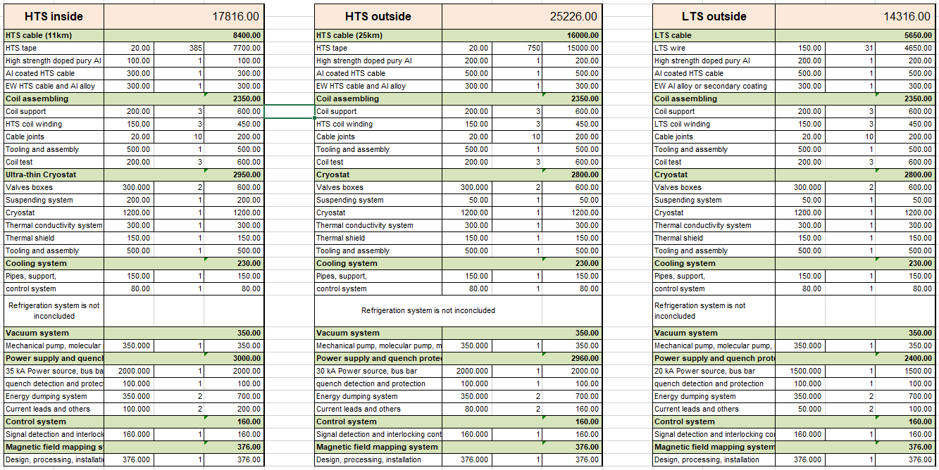
2. 超导磁体内置和外置经费对比

Slide 10
2. 超导磁体内置和外置经费对比
项目 | 简介 | HTS inside | HTS outside | LTS outside
电缆 | HTS inside电缆11km，需要12mm宽超导带385km， HTS outside电缆25km，需要12mm宽超导带750km，20万元/km. | 8400 | 16000 | 5760
线圈组装 | 线圈骨架加工、绕制、电缆接头制作等 | 1000 | 2000 | 1885
低温恒温器 | 阀箱、吊挂、冷却结构、恒温器 | 2000 | 2215 | 2215
冷却系统 | 低温系统，管道及支架、低温控制 | 2000 | 2000 | 2000
真空系统 | 机械泵、分子泵、质谱仪等 | 310 | 310 | 310
电源与失超保护 | 电源、母排、失超探测和保护系统 | 2000 | 2000 | 2000
控制系统 | 信号采集、检测与连锁控制 | 160 | 160 | 160
磁测系统 | 测磁机设计、制造安装 | 376 | 376 | 376
总共 |  | 16,246 | 25,061 | 14,706

Slide 11
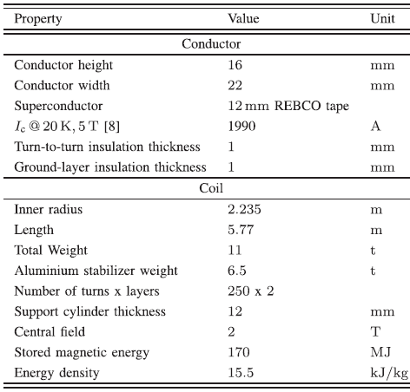
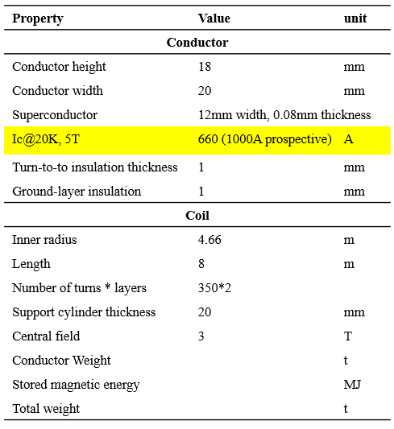
HTS未来希望
2. 超导磁体内置和外置经费对比
Fujikura高性能带材参数：
上海超导带材参数：
HTS inside | HTS outside | LTS outside
8400 | 16000 | 5760
3266 | 6000 | 5760
11,112 | 15,061 | 14,706

Slide 12
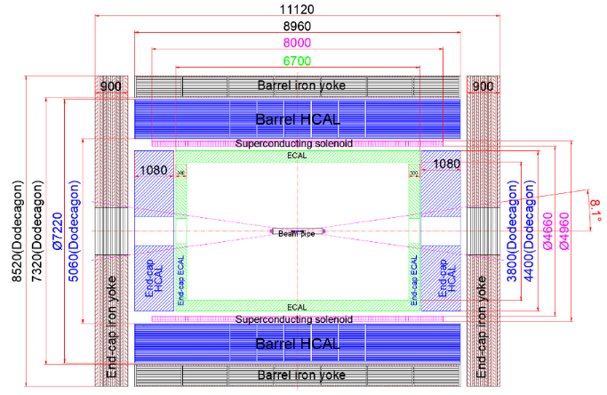
HU Peng
HCAL内移150mm经费：节省3600万元
*Specification: 10 mm Glass + 13.8 mm Steel per sampling layer
 | Total Glass | Total Steel | Total SiPMs | Total Readout Channels
Value | 88.8 m³ | 122.9 m³ | 5.55x10⁶ | 5.55x10⁶
Unit Price (RMB) | 3/c.c | 16500*3/ton | 40/piece (国产SiPM) | 20/channel (50% SiPM price)
Total Price (RMB) | 2.65x10⁸ | 4.87x10⁷ | 2.22x10⁸ | 1.11x10⁸
GSHCAL Total Cost: 6.47x10⁸ RMB
 | Total Glass | Total Steel | Total SiPMs | Total Readout Channels
Value | 85.1 m³ | 117.9 m³ | 5.32x10⁶ | 5.32x10⁶
Unit Price (RMB) | 3/c.c | 16500*3/ton | 40/piece (国产SiPM) | 20/channel (50% SiPM price)
Total Price (RMB) | 2.55x10⁸ | 4.67x10⁷ | 2.13x10⁸ | 1.06x10⁸
Shifting HCAL Barrel inward with 150 mm
GSHCAL Total Cost: 6.21x10⁸ RMB
Notes:
The GSHCAL has been considered as the part of the 4th conceptional detector design, in which …

Slide 13
相同漏磁场内外置方案所需经费
估价：内置磁体采用高温超导方案HTS，外置磁体采用低温超导方案LTS。
 | outside | inside
Yoke weight (ton) | 7798 | 1109
Yoke cost (3万元/吨，材料及加工) | 23,394 | 3,327
Magnet cost (万元)
Total cost (万元)
轭铁
  材料单价：￥6千/吨
  加工费 *3

Slide 14
2. 超导磁体内置和外置经费对比
 | HTS inside | HTS outside | LTS outside
磁体
制冷负担 | 低温站1000万 + 耗电量200千瓦
轭铁
HCAL
Total

Slide 15
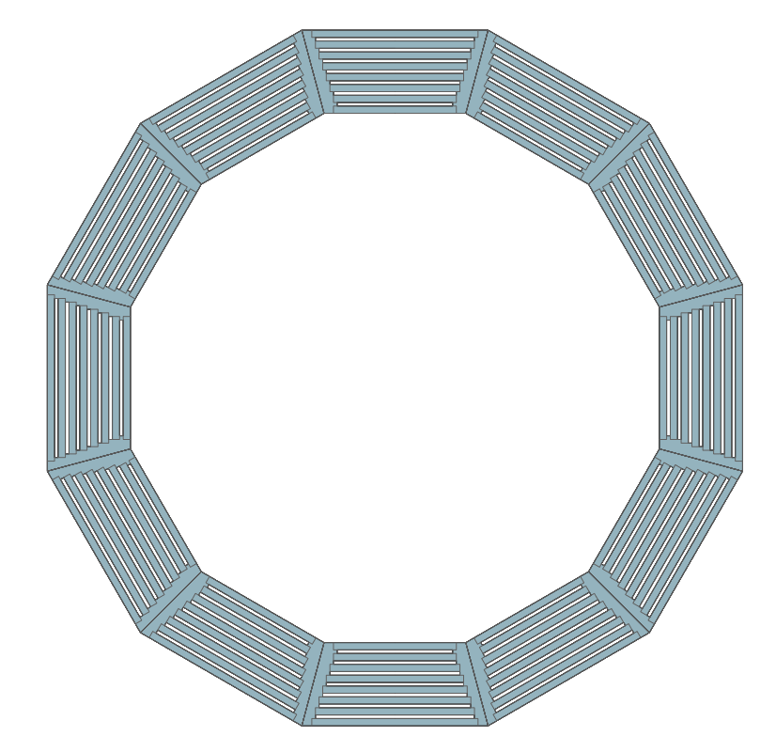
最新版轭铁
轭铁层板厚度均为100mm，μ探测器的空间厚度为50mm
轭铁总厚度为1150mm
轭铁总重量目前是：2656t
桶轭约1716t，单模块约143t，
端轭厚度还没变，单个端轭约470吨，两个端轭一共940吨

